Slide 1
Matériel de formation
ÉTAPE 4 : SURVEILLER ET ÉVALUER
M. Giannakopoulou

Slide 2
Surveiller et évaluer signifie...
Déterminer si vous atteignez ou non les objectifs établis dans votre plan d’action. Pour ce faire, vous devez surveiller et mesurer vos progrès.
https://www.ecoschools.global/seven-steps-methodology

Slide 3
Surveiller et évaluer, c’est aussi que...
Dans la mesure du possible, les élèves devraient être chargés d’effectuer des activités de surveillance Les résultats de la surveillance doivent être régulièrement mis à jour et affichés pour que toute l’école puisse les voir. Les méthodes de suivi que vous utiliserez dépendront des objectifs et des critères de mesure décidés dans votre plan d’action pour les sujets que vous souhaitez examiner, ainsi que de l’âge et des capacités des élèves et des autres personnes qui le réalisent L’évaluation fait suite au suivi. L’évaluation du succès de vos activités vous permettra d’apporter des modifications à votre Plan d’action si nécessaire.

Slide 4
1. Dans la mesure du possible, les élèves devraient être chargés d’effectuer des activités de suivi.
Il y a beaucoup d’avantages pour les étudiants impliqués dans les activités de surveillance.
Apprentissage pratique : Les étudiants développent leurs compétences en recherche grâce à une expérience pratique dans des domaines tels que la collecte de données, l’analyse et la résolution de problèmes. Engagement et appropriation : À chaque étape de la philosophie des Eco-Schools, les élèves apprennent comment s’impliquer activement et l’impact de leurs actions sur l’environnement. Responsabilité et responsabilisation : Les élèves sont responsables de la réalisation des activités de surveillance et sont en mesure d’être témoins des résultats de leurs actions. Collaboration et travail d’équipe : À toutes les étapes, les élèves travaillent ensemble et développent leurs compétences de collaboration mais aussi leurs compétences de leadership. Par conséquent, ils construisent leur confiance et leur sentiment d’appartenance à un groupe qui s’efforce de changer l’école grâce au travail d’équipe.

Slide 5
2. Les résultats de la surveillance doivent être régulièrement mis à jour et affichés pour que toute l’école puisse les voir.
Lorsque les écoles suivent les résultats de leurs actions et les affichent pour que l’ensemble de l’école puisse les voir, elles promeuvent :
Valeur éducative parce qu’ils aident les élèves à apprendre à lire les résultats et à développer des compétences en résolution de problèmes, ce qui est essentiel pour favoriser de futurs citoyens actifs. L’engagement, car lorsque les élèves, le personnel et les parents voient les résultats de leurs efforts, ils sont plus susceptibles de rester motivés et de participer activement. La transparence en fournissant à la communauté scolaire des données précises et à jour sur les projets.

Slide 6
2. Les résultats de la surveillance doivent être régulièrement mis à jour et affichés pour que toute l’école puisse les voir.
Lorsque les écoles suivent les résultats de leurs actions et les affichent pour que l’ensemble de l’école puisse les voir, elles promeuvent :
Célébration des réussites alors que les mises à jour donnent à la communauté scolaire l’occasion de réfléchir aux progrès réalisés et de célébrer les réalisations. Motivation et inspiration, car lorsque les élèves ont la preuve qu’une action qu’ils ont mise en œuvre a eu des résultats positifs, ils sont plus enclins à prendre d’autres mesures par le biais d’initiatives similaires et à amplifier l’impact des efforts de l’école. Prise de décision basée sur les données, car les résultats peuvent être utilisés efficacement pour ajuster le plan d’action initial et améliorer les résultats.

Slide 7
3. Les méthodes de suivi utilisées doivent dépendre des cibles, des critères de mesure, de l’âge et des capacités des élèves.
Cela signifie que les outils et les techniques utilisés pour suivre les progrès doivent être adaptés aux objectifs spécifiques fixés dans le plan d’action, aux normes utilisées pour l’évaluation et aux niveaux de développement et aux compétences des élèves.

Slide 8
4. L’évaluation fait suite au suivi.
Cette étape est particulièrement importante pour le Plan d’action puisqu’elle permettra aux élèves de faire tous les ajustements nécessaires. Les questions auxquelles il est répondu à ce stade sont les suivantes :
Les objectifs sont-ils atteints ? Dans quelle mesure ? Qu’est-ce qui a bien fonctionné ? Que devons-nous améliorer ?
L’ensemble de la communauté scolaire peut participer au processus de collecte de commentaires qui éclairera les ajustements du plan d’action initial. En effet, les différentes perspectives doivent être prises en compte pour que l’évaluation soit valable et objective.

Slide 9
Mettons la théorie en pratique
En fonction du thème principal, les étudiants peuvent réaliser diverses activités de veille. Par exemple, ils peuvent:
Suivez les taux de recyclage en pesant les bacs chaque semaine Surveillez la consommation d’énergie en lisant les compteurs Mesurez le nombre d’élèves qui ont utilisé les bacs à compost en une semaine. Surveillez la consommation d’eau à l’école et à la maison.

Slide 10
Mettons la théorie en pratique
En ce qui concerne le projet de gestion des matières résiduelles, voici quelques exemples d’activités de suivi en lien avec les méthodes de Bioéconomie utilisées à l’école.
Si les élèves veulent vérifier si les attitudes à l’égard de l’élimination des déchets ont changé, ils peuvent mesurer et comparer la quantité et le type de déchets produits chaque jour.

Slide 11
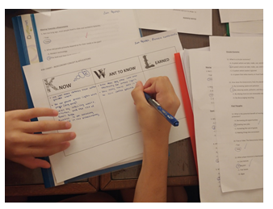
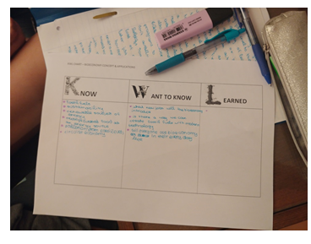
Mettons la théorie en pratique
Les élèves des collèges et lycées peuvent également concevoir des activités de suivi pour évaluer les programmes d’éducation aux produits biosourcés à travers des questionnaires qu’ils conçoivent et distribuent à leurs pairs pour évaluer leurs connaissances avant et après un programme éducatif ou une campagne sur les produits biosourcés.

Slide 12
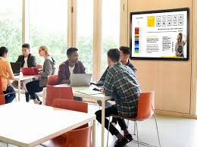
Mettons la théorie en pratique
Les étudiants peuvent mettre à jour et afficher les résultats de plusieurs façons. Par exemple:
Ils peuvent utiliser des écrans numériques dans le hall principal, la cafétéria, la bibliothèque et le site web de l’école pour afficher des données en temps réel sur la gestion des déchets et l’utilisation de produits biosourcés. Le comité écologique peut demander un panneau dans le couloir principal, qui peut être mis à jour chaque semaine avec des graphiques, des tableaux et des résumés de données liées au projet de gestion des déchets.

Slide 13
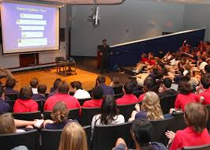
Mettons la théorie en pratique
Les étudiants peuvent mettre à jour et afficher les résultats de plusieurs façons. Par exemple:
Bulletins d’information mensuels de l’école dans lesquels le comité écologique peut publier une section avec des mises à jour sur les projets environnementaux, y compris des données sur l’utilisation des produits biosourcés et leur impact. Les bulletins d’information peuvent être distribués à tous les élèves, au personnel et aux parents. Des présentations et des assemblées en classe qui peuvent avoir lieu à la fin de chaque trimestre, les coordinateurs élèves du comité écologique peuvent présenter à leurs pairs, aux enseignants et aux parents les résultats de leurs activités de suivi et les progrès par rapport aux objectifs initiaux.

Slide 14
Mettons la théorie en pratique
Suivi du plan d’action concernant la gestion des déchets à l’école :
Les élèves du primaire utiliseraient probablement de simples tableaux et registres pour estimer la quantité de déchets qu’ils produisent. Les collégiens estimeraient la réduction mensuelle des déchets en lisant les résultats et en comparant les changements. Les élèves du secondaire seraient en mesure de faire un sondage et une analyse statistique liés au processus de compostage et de calculer le montant de l’argent économisé pour l’école sur une base mensuelle.

Slide 15
Mettons la théorie en pratique
Dans le cadre d’un suivi de programme de recyclage visant à réduire les déchets, les élèves peuvent décider de comparer la totalité du papier recyclé sur une période de trois mois et de la comparer à l’objectif initial. Si l’objectif n’est pas atteint, ils peuvent essayer d’en trouver les raisons.
Serait-ce le cas en raison d’un manque de sensibilisation ? Serait-ce dû à un nombre insuffisant de poubelles ?
Ensuite, ils peuvent ajuster le plan en augmentant la notoriété par le biais de campagnes ou en ajoutant plus de bacs.

Slide 16
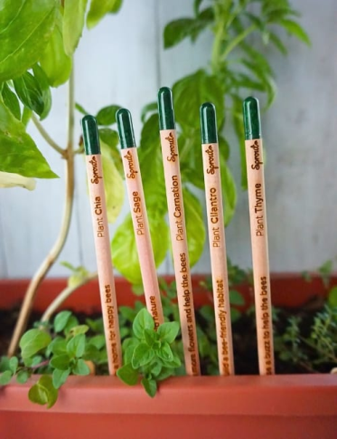
Mettons la théorie en pratique
Dans le cadre d’un suivi concernant l’utilisation de produits biosourcés pour transporter les aliments et les collations à la cafétéria de l’école, les élèves peuvent examiner les résultats de l’enquête au cours du premier semestre. Si l’utilisation n’a pas augmenté, comme prévu à l’origine dans le plan d’action, les étudiants peuvent se pencher sur les paramètres de coût et de disponibilité. Une modification possible du plan consisterait à trouver des fournisseurs rentables ou à informer la communauté scolaire par le biais d’une campagne sur les avantages de l’utilisation de produits biosourcés.

Slide 17
Ressources éducatives
https://www.ecoschools.global/seven-steps-methodology

